Slide 1














EKOSISTEM 2
Biologi X By: Lidia

Slide 2



TUJUAN PEMBELAJARAN
1) Menjelaskan aliran energi, piramida ekologi, Produktivitas
2) Menjelaskan daur biogeokimia
3) Dinamika Komunitas

Slide 3
Istilah yang anda harus tahu
Energi
Rantai makanan
Jaring makanan
Piramida ekologi
Produktivitas
Daur biogeokimia
Dinamika Komunitas
Suksesi

Slide 4
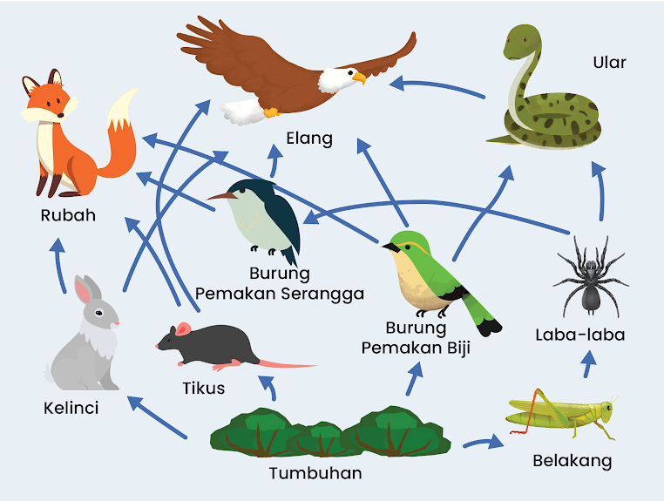
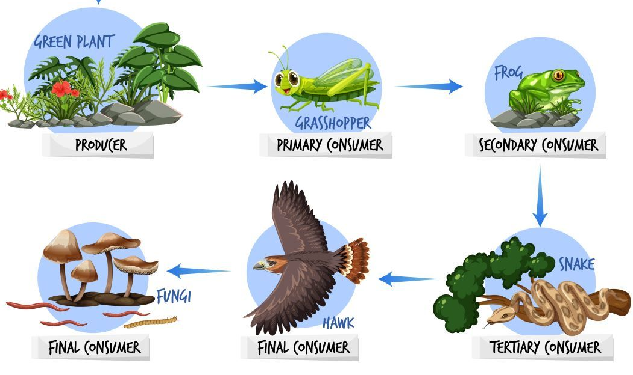
Rantai Makanan-Jaring Makanan
A
B

Slide 5
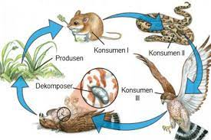
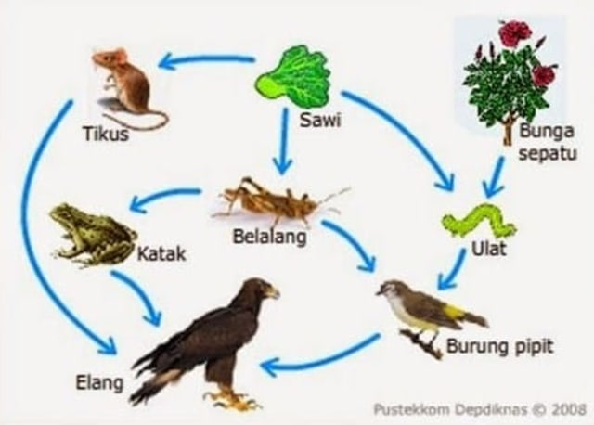
Rantai Makanan-Jaring Makanan
A
B

Slide 6
Energi adalah kemampuan untuk melakukan usaha.
Rantai makanan : jalur transfer energi dari satu trofik ke trofik berikutnya melalui peristiwa makan-dimakan.
Jaring makanan : gabungan dari berbagai rantai makanan yang saling berhubungan dan kompleks

Slide 7

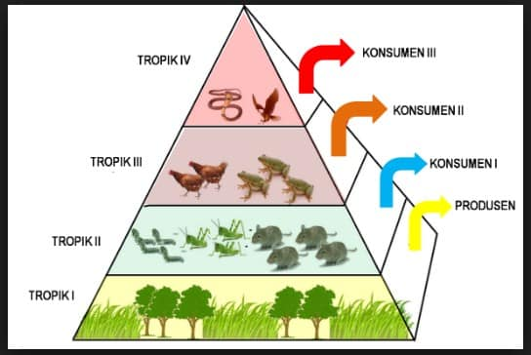
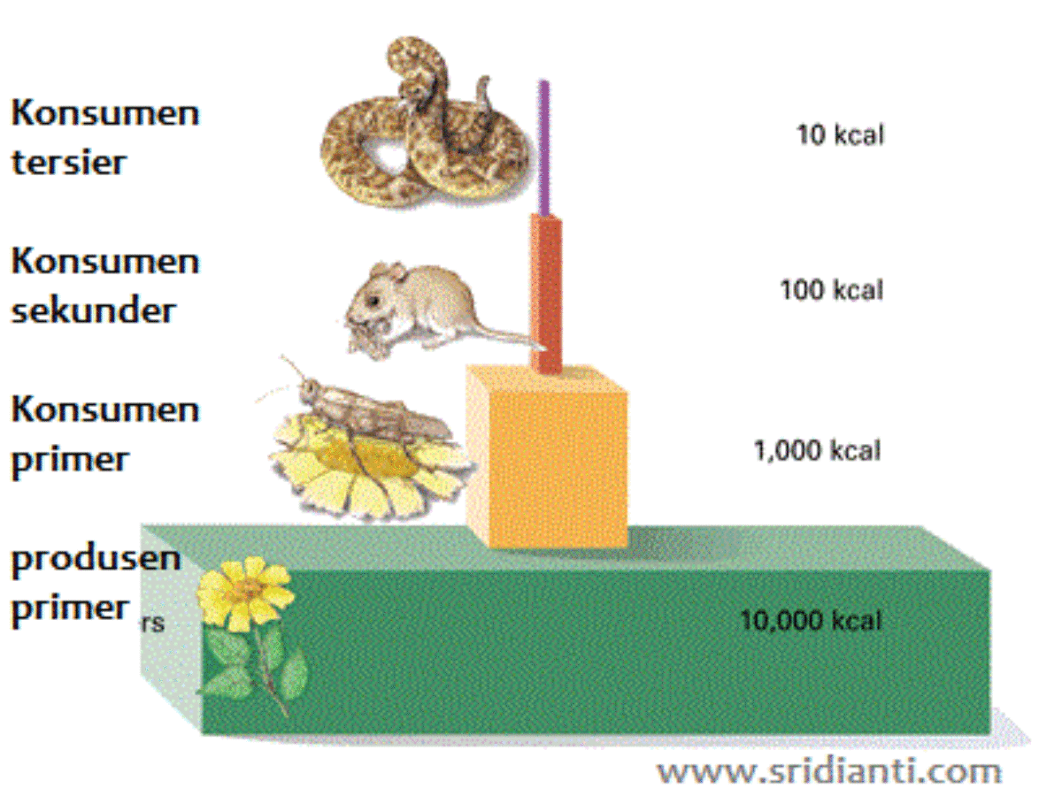
Piramida Ekologi = susunan tingkat trofik (tingkat energi atau nutrisi) secara berurutan menurut rantai makanan / jaring-jaring makanan dalam ekosistem.
Meliputi : piramida jumlah, piramida biomasa dan piramida energi

Slide 8
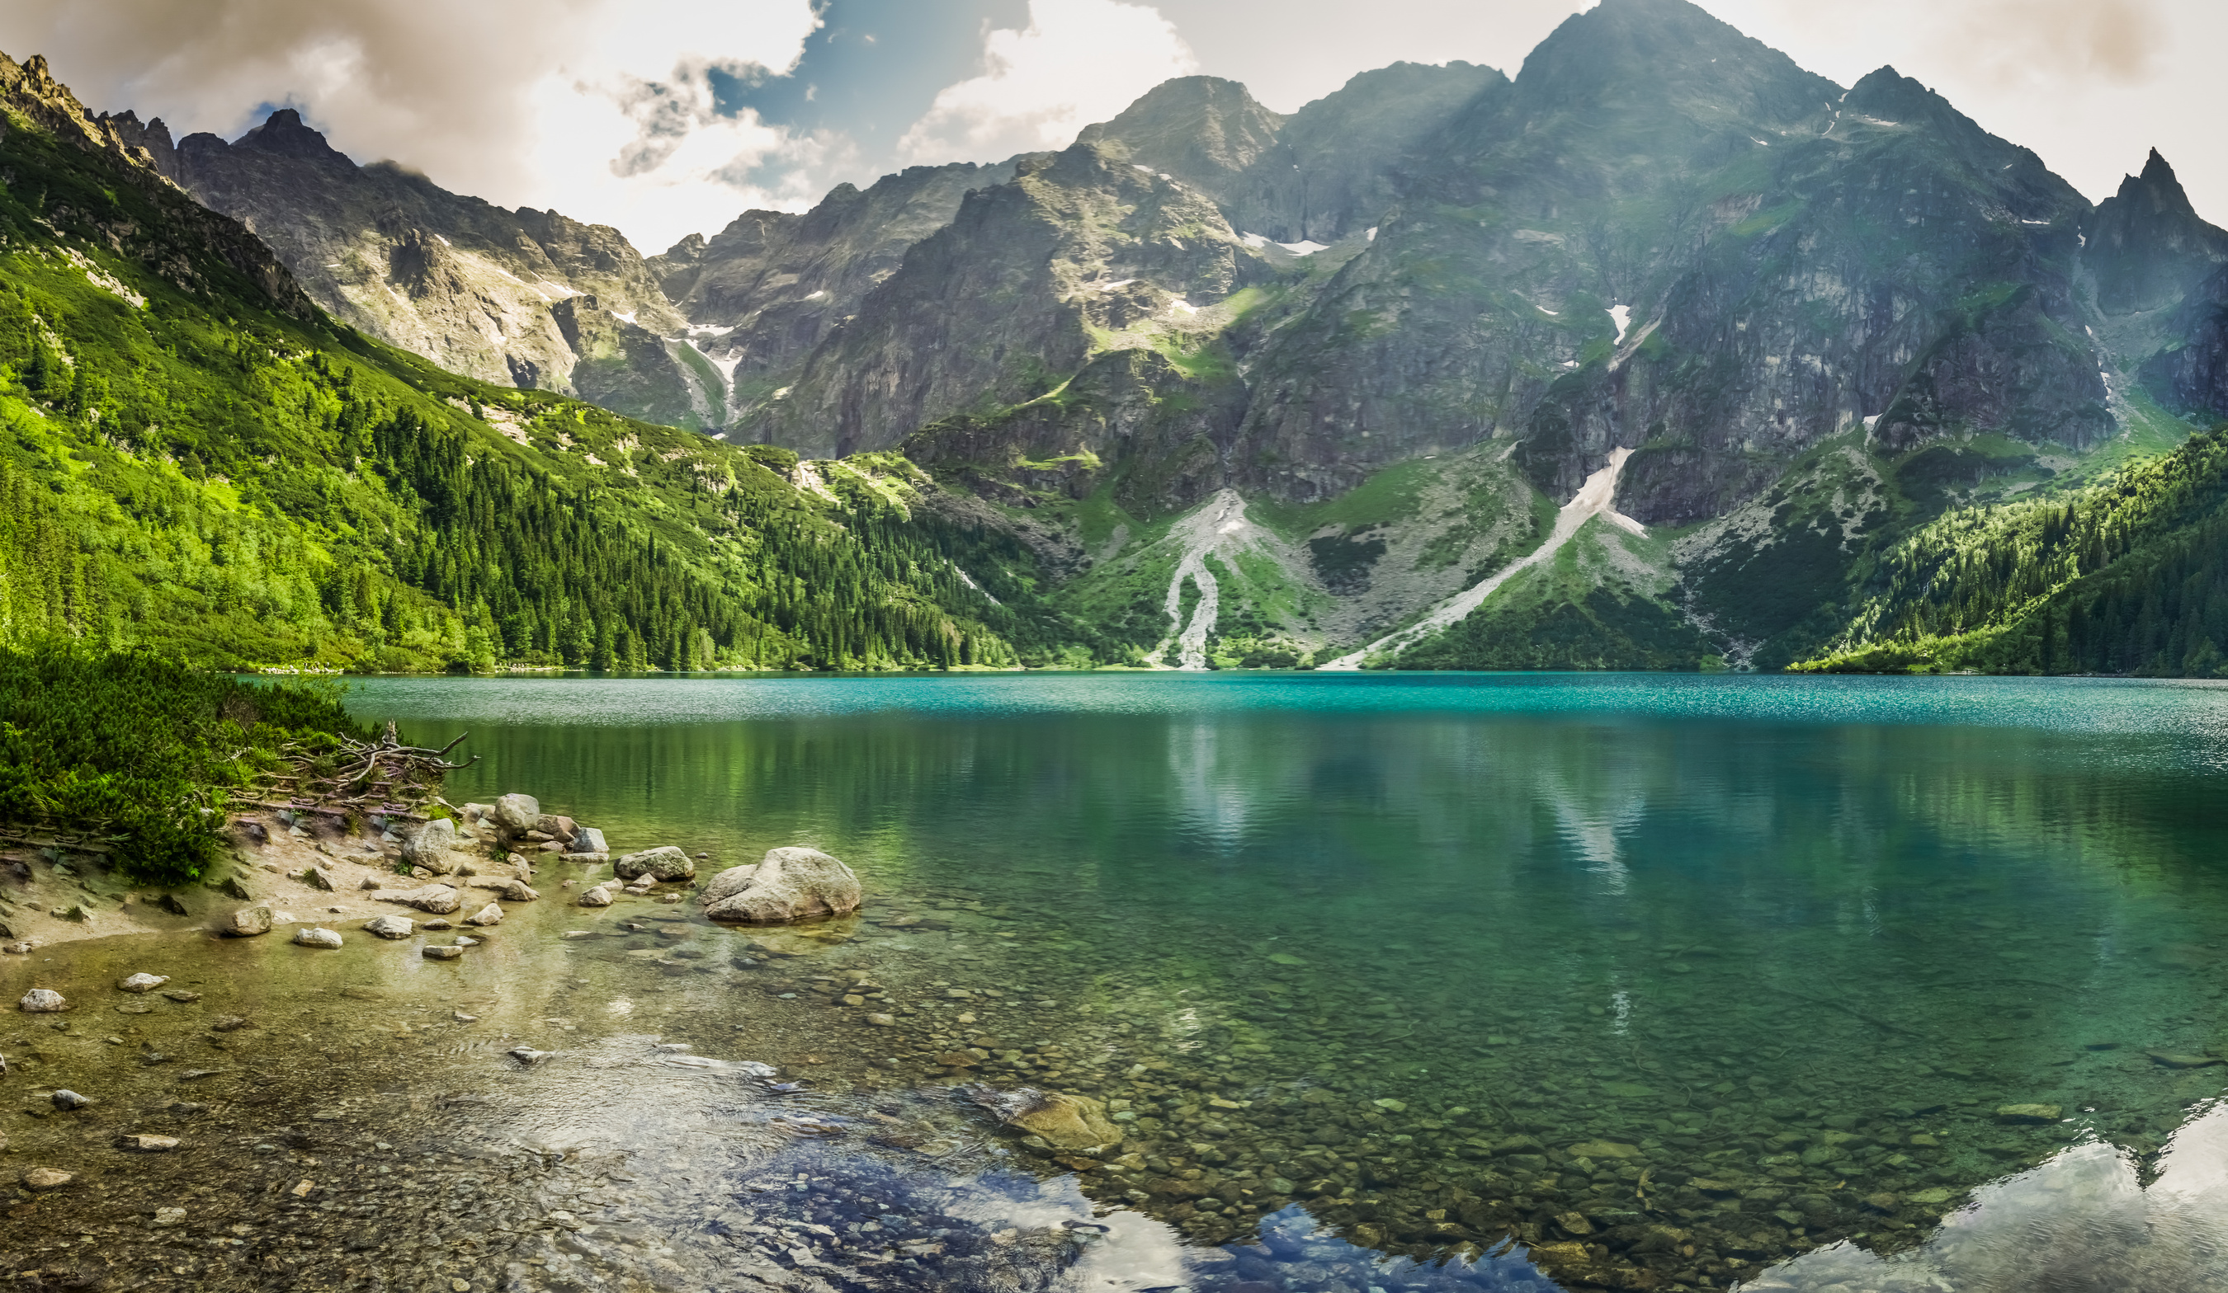
Produktivitas adalah hasil dari metabolisme organisme berupa pertumbuhan, penambahan biomassa.
P. Primer (kecepatan pengubahan energi cahaya menjadi bahan organik).
P. Sekunder (kecepatan penyimpanan energi oleh konsumen.

Slide 9
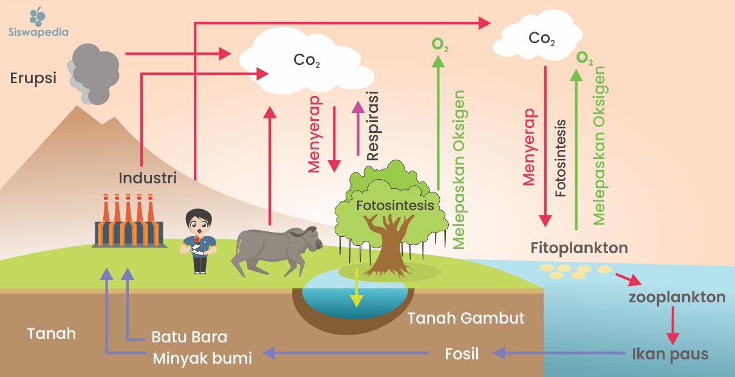

Daur Karbon dan Oksigen

Slide 10
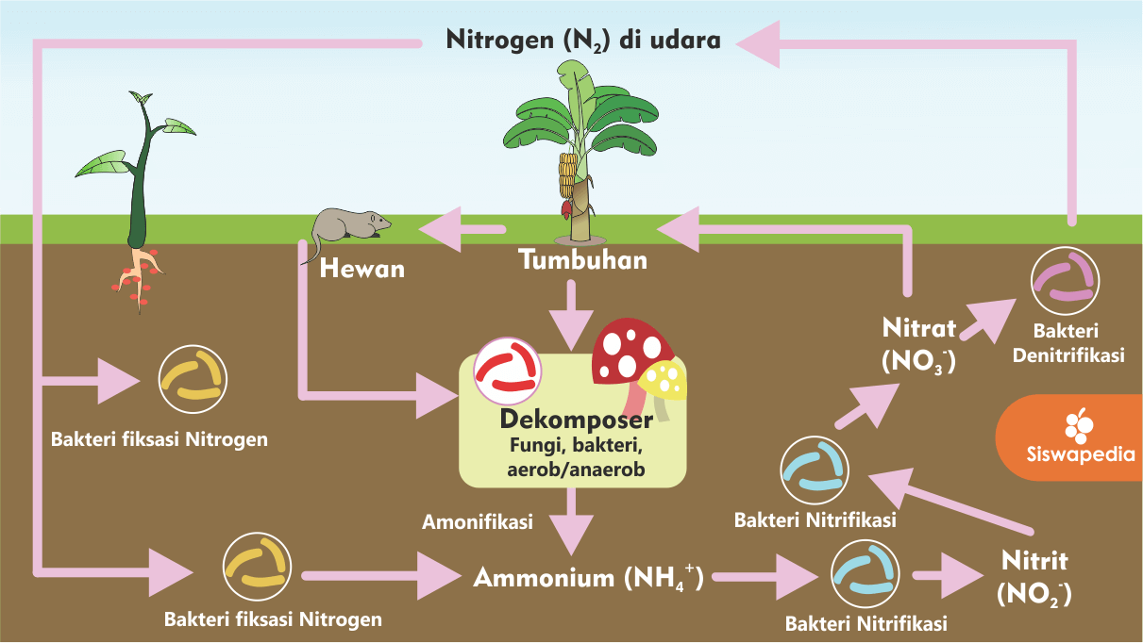
Daur Nitrogen

Slide 11
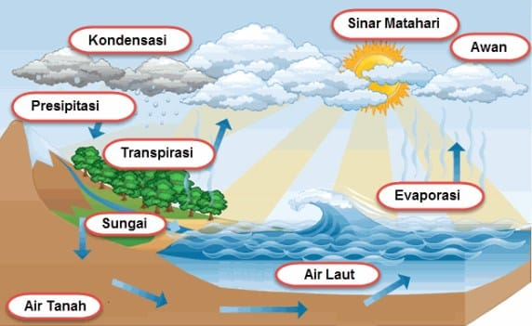
Daur Air

Slide 12
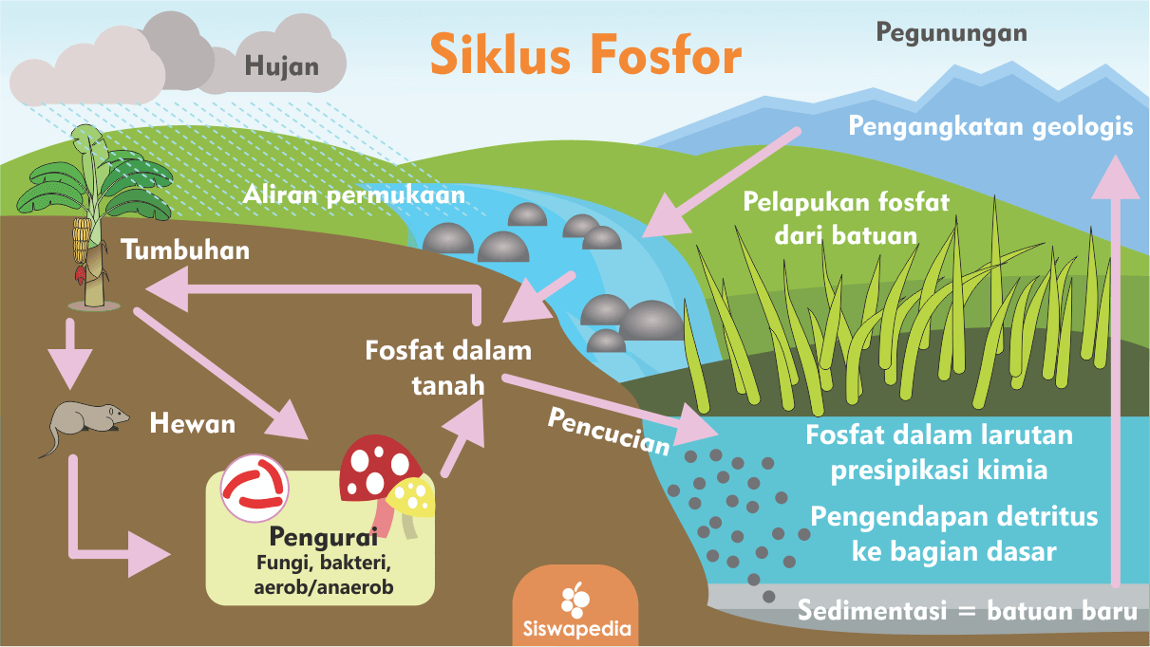
Daur Fosfor

Slide 13
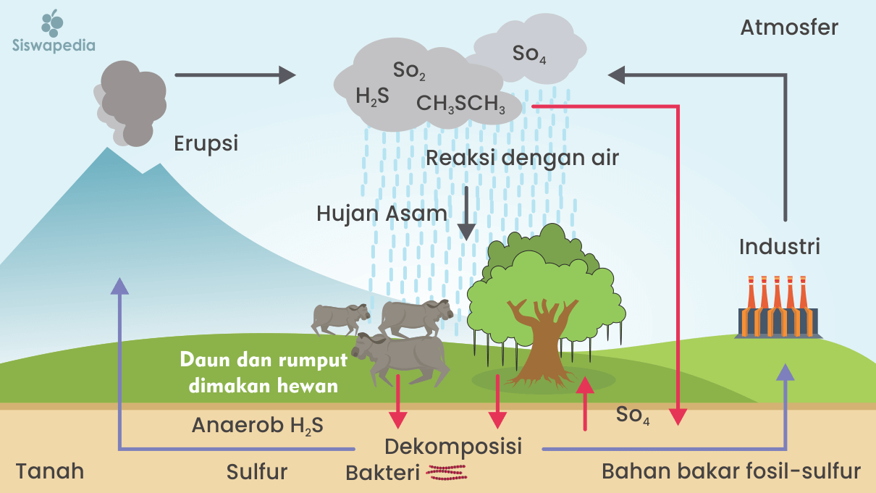
Daur Belerang

Slide 14
Dinamika Komunitas
Komunitas dalah kumpulan berbagai populasi yang saling berinteraksi dalam ekosistem.
Interaksi → perubahan →
Perubahan komunitas siklis
Perubahan komunitas non-siklis

Slide 15
Suksesi adalah perubahan dalam komunitas /ekosistem yang berlangsung lambat dan teratur dalam waktu yang lama, menuju ke satu arah, menyebabkan pergantian komunitas/ ekosistem.
Suksesi primer: Terjadi pada lahan yang awalnya pernah bervegetasi, tetapi mengalami gangguan berat hingga komunitas asal hilang.
Penyebab: gempa, letusan gunung merapi, meluapnya lumpur panas.
Suksesi sekunder: Terjadi pada lahan yang awalnya bervegetasi, tetapi mengalami kerusakan , namun tidak menghilangkan komunitas asal secara total (masih ada sebagian)
Penyebab oleh kebakaran, kebanjiran ataupun oleh tangan manusia.

Slide 16
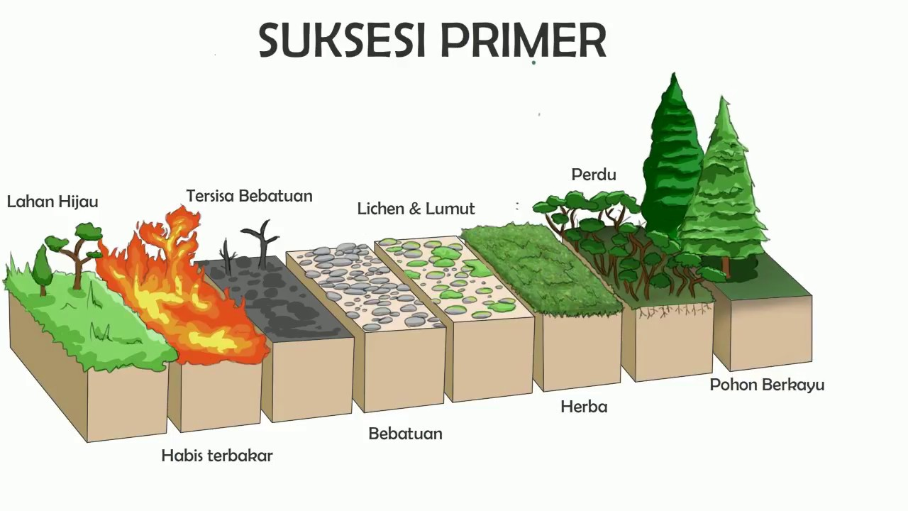

Slide 17







KESIMPULAN Dan REFLEKSI

